Slide 1

Orto Botanico di Napoli.
Orto botanico di Roma.
Selección de textos y fotografias por
JOSE ELIAS BONELLS

Slide 2
Orto Botanico di Napoli..
El Jardín Botánico de Nápoles, Italia (en italiano: Orto Botanico di Napoli, también Real Orto Botanico) es un centro de investigación de la Universidad de Nápoles Federico II.
Los locales ocupan cerca de 15 hectáreas y se encuentran en vía Foria, junto a la gigantesca edad Albergo dei Poveri, la Real hospicio para los pobres bajo el Bourbon dinastía. La instalación forma parte del Departamento de Ciencias Naturales de la Universidad. Es una de las muchas instalaciones científicas y educativas instituidas bajo el dominio francés en Nápoles (1806-1815). El jardín se abrió en 1810.

Slide 3
En la actualidad el jardín se muestra en el local alrededor de 25.000 muestras de vegetación, que cubre cerca de 10.000 especies de plantas. Aunque abierto al público, el Jardín no es, estrictamente hablando, un parque público. Realmente es un centro educativo para las escuelas preparatorias universitarias y locales, y es independiente del departamento de agricultura de la Universidad de Nápoles. El jardín también participa activamente en la preservación de las especies de plantas en peligro de extinción. También hay una sección etnobotánica del Jardín, donde se estudian las plantas que son potencialmente útiles, medicinales, para los seres humanos.

Slide 4
Además de las estructuras más pequeñas en las instalaciones, hay dos más grandes: el siglo 17 "castillo", recientemente restaurado, y los 5.000 metros cuadrados Merola invernadero. El castillo contiene aulas y visualización, y alberga el Museo de Paleobotánica y Etnobotánica.

Slide 5


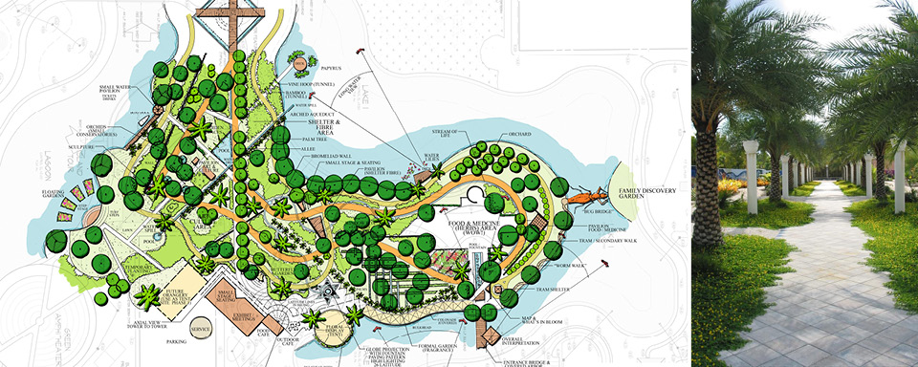

Slide 6
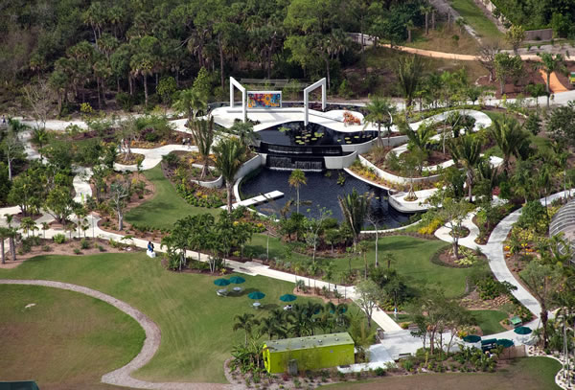
Notes:
Orto Botanico di Napoli.-Brasilian Garden

Slide 7
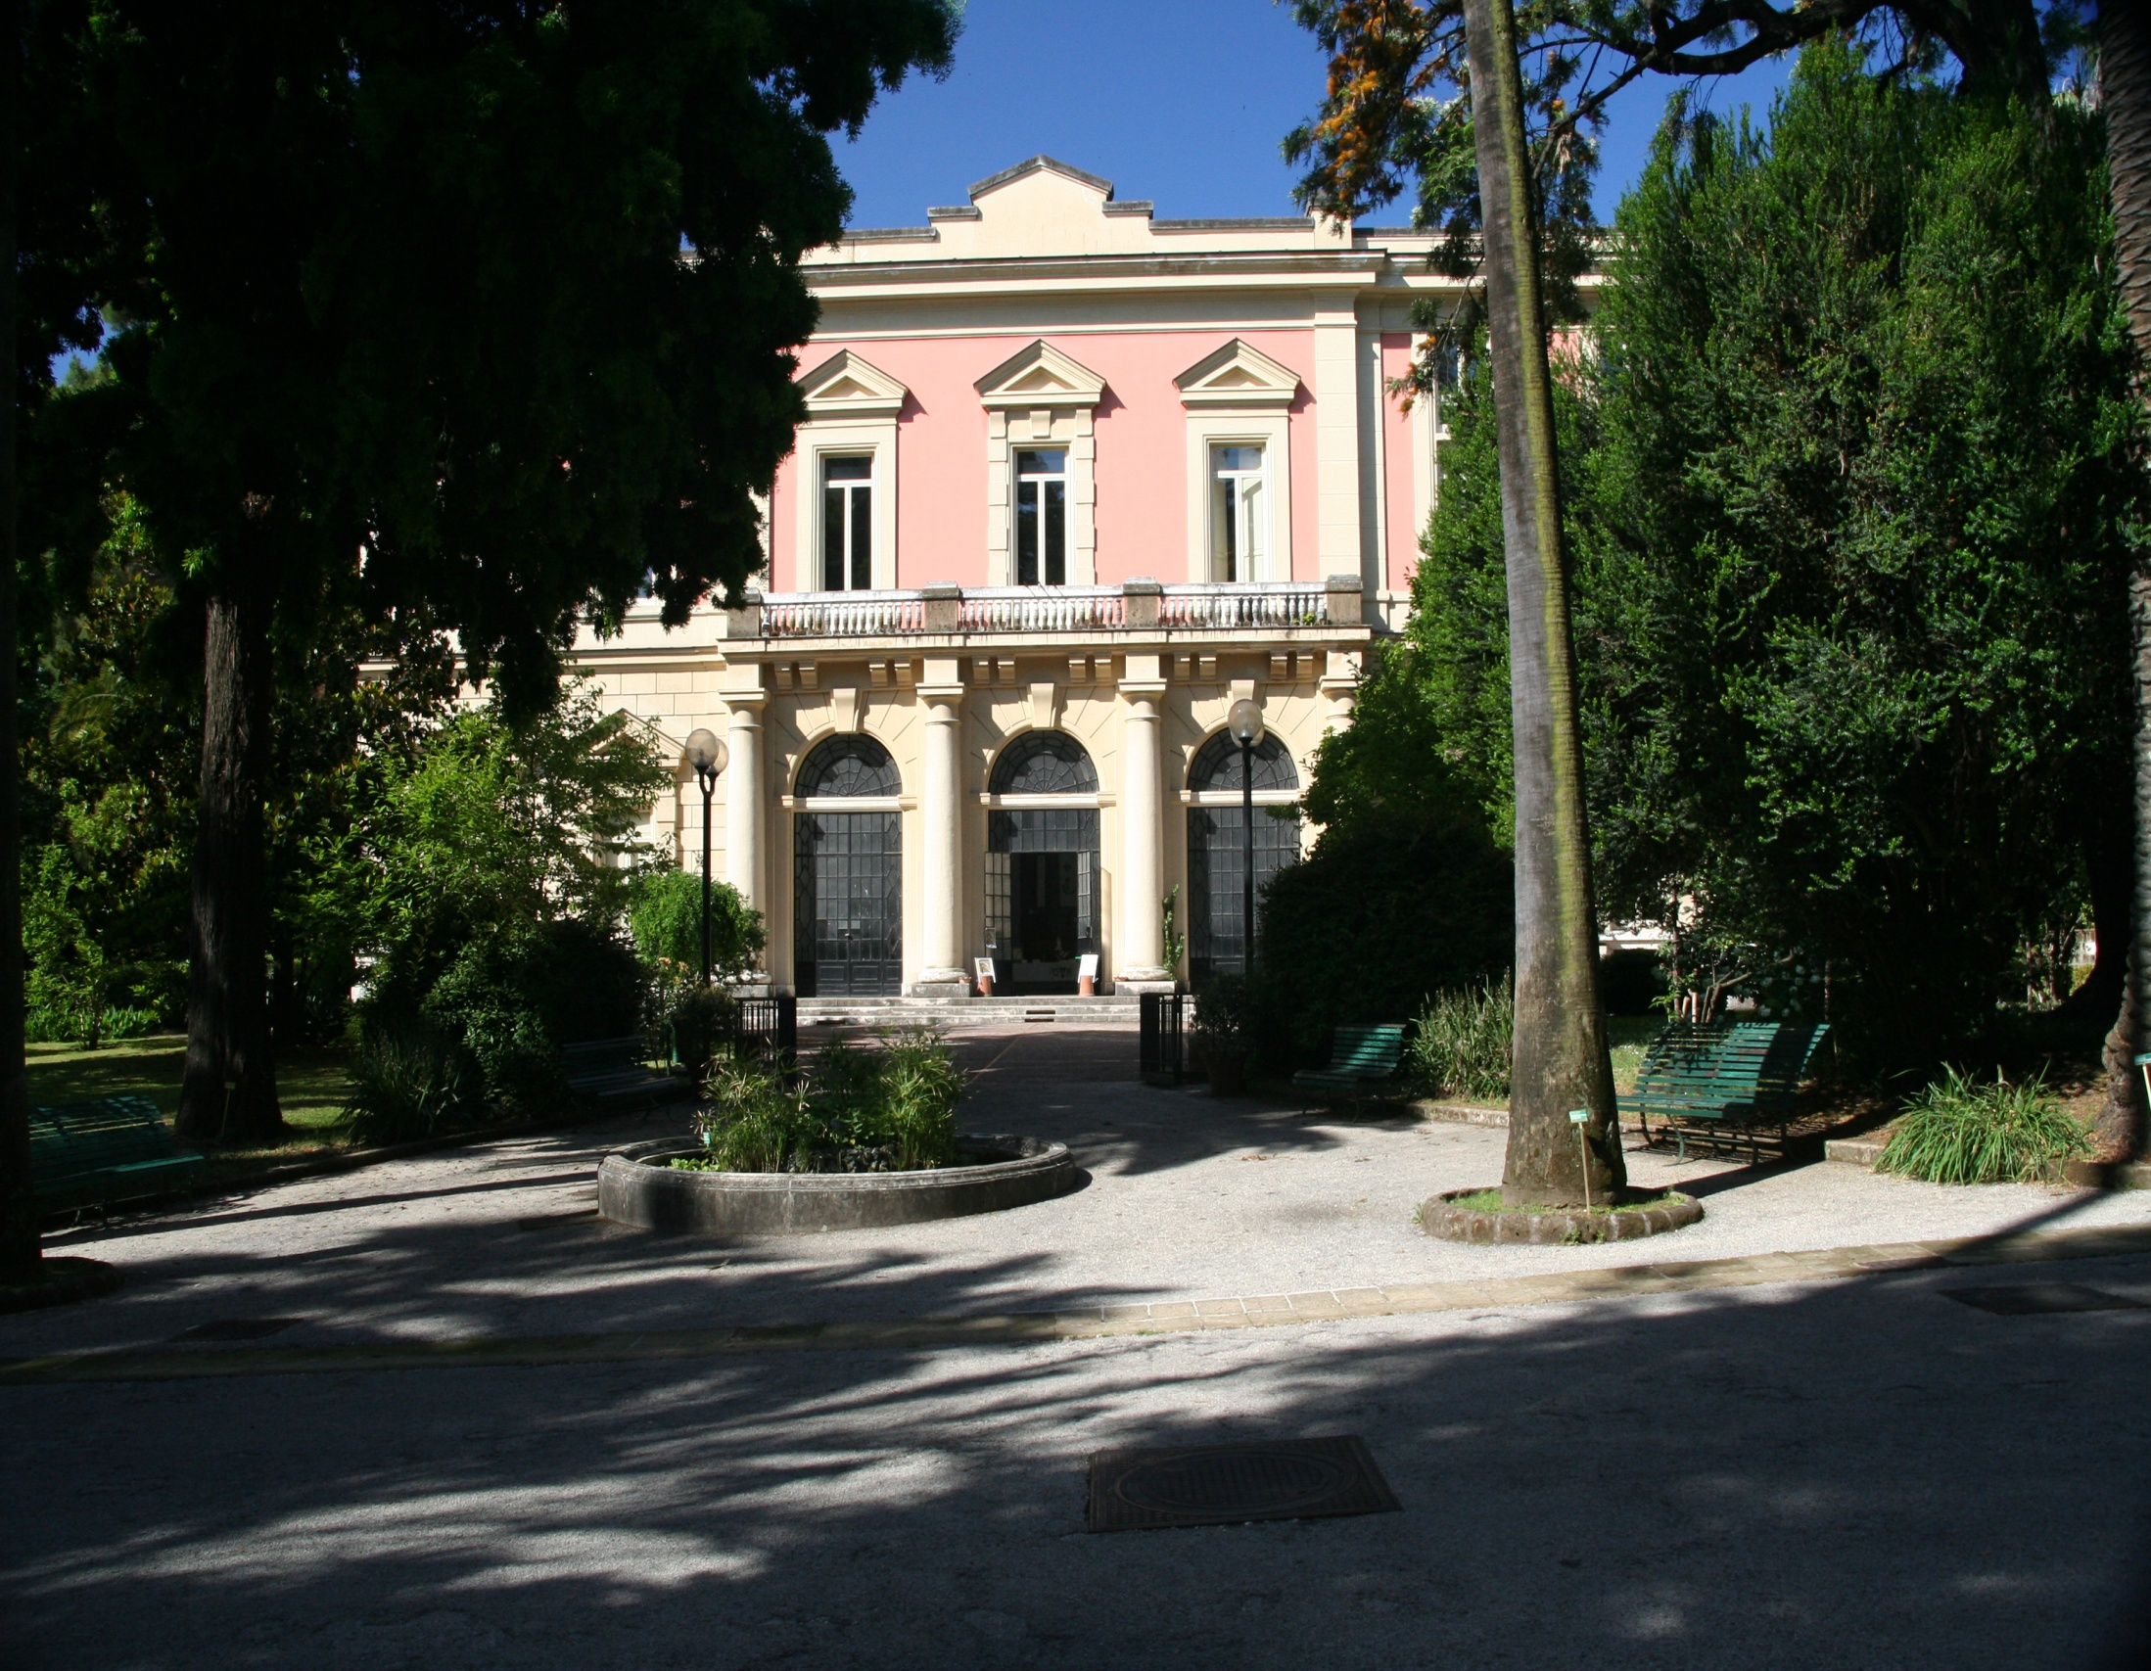
Notes:
Orto Botanico de Napoli.-

Slide 8
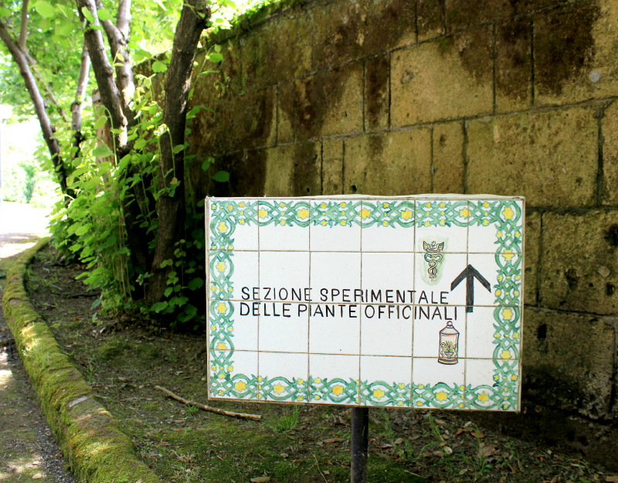
Notes:
Orto Botanico di Napoli.--

Slide 9
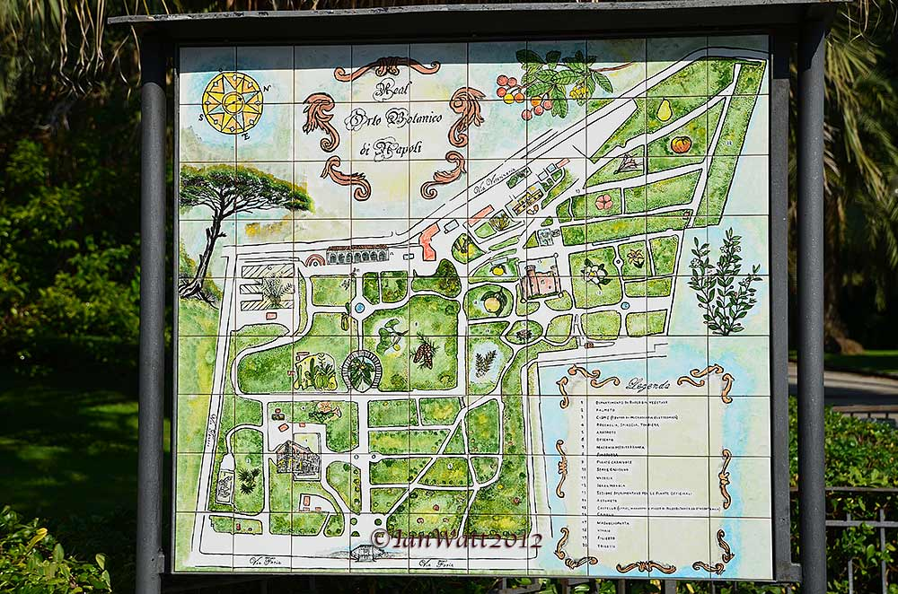
Notes:
Orto Botanico di Napoli.-

Slide 10
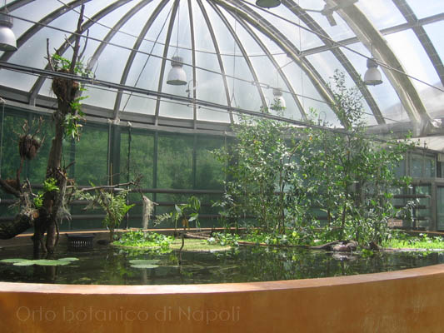
Notes:
Orto Botanico de Napoli.-

Slide 11
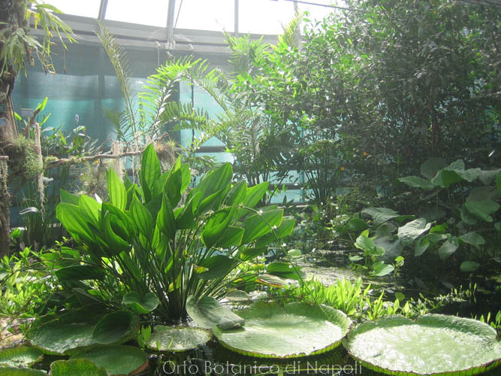
Notes:
Orto Botanico de Napoli.-

Slide 12
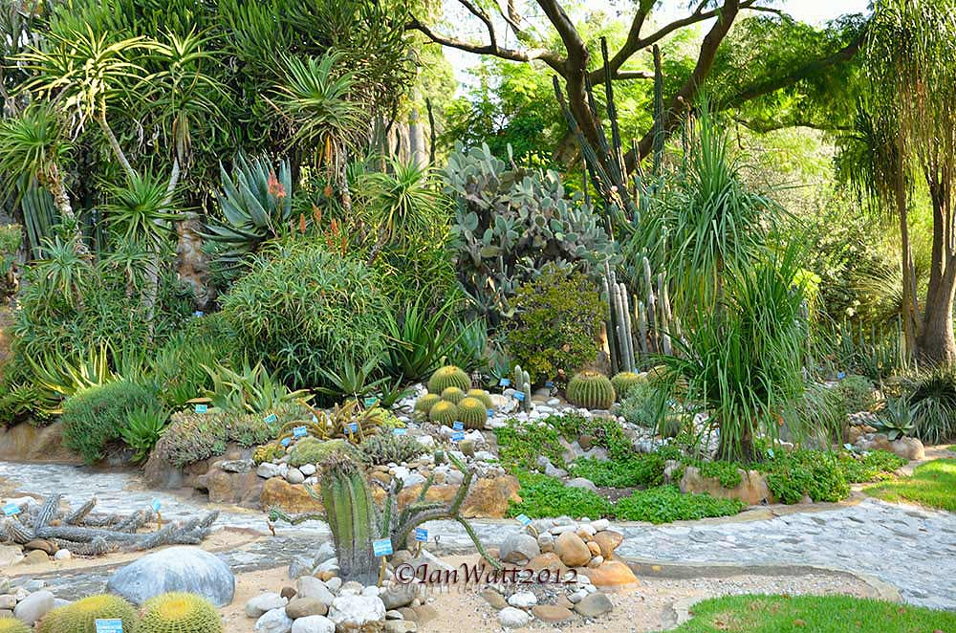
Notes:
Orto Botanico di Napoli.-

Slide 13
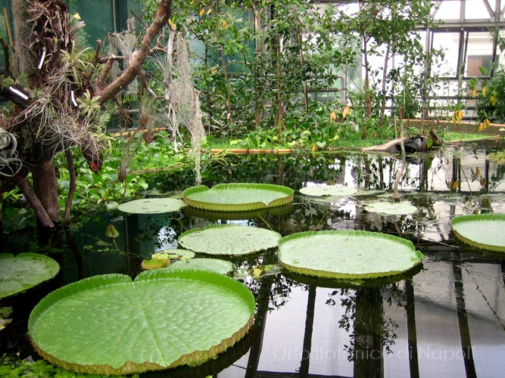
Notes:
Orto Botanico di Napoli.-.-Victoria_cruziana_Mangrovieto

Slide 14
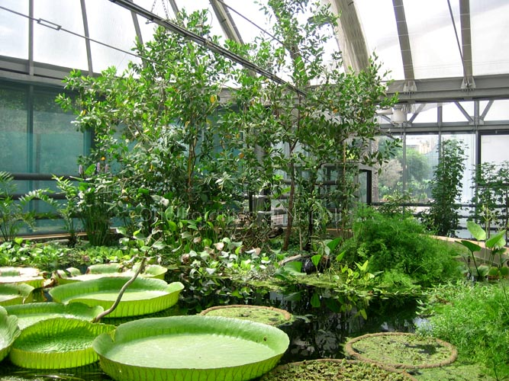
Notes:
Orto Botanico di Napoli.--Mangrovieto

Slide 15
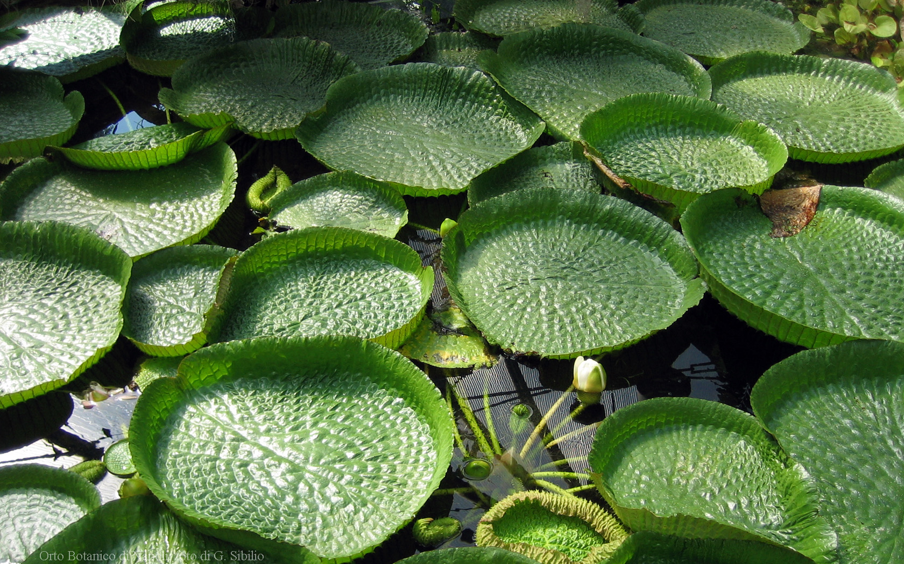
Notes:
Orto Botanico di Napoli.--

Slide 16
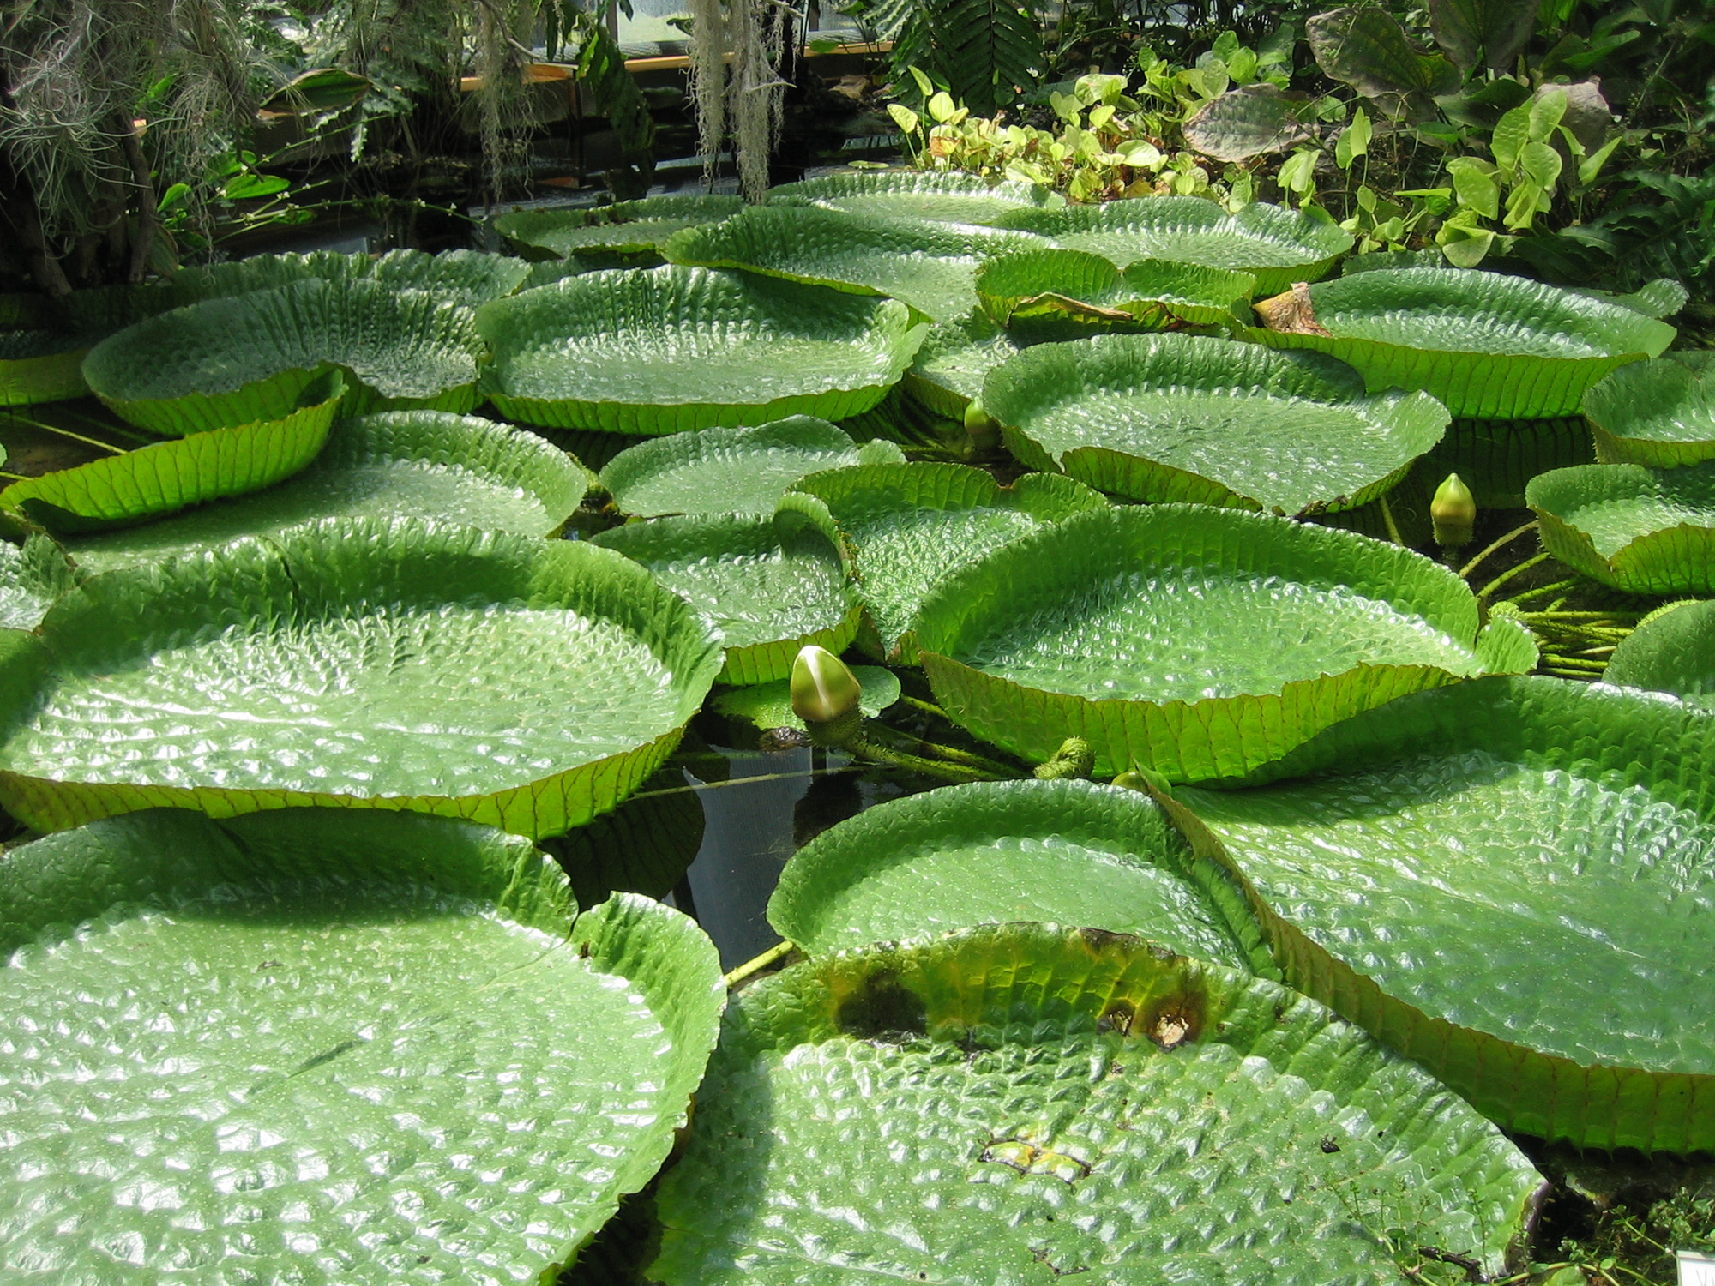
Notes:
Orto Botanico di Napoli.--Victoria_cruziana

Slide 17
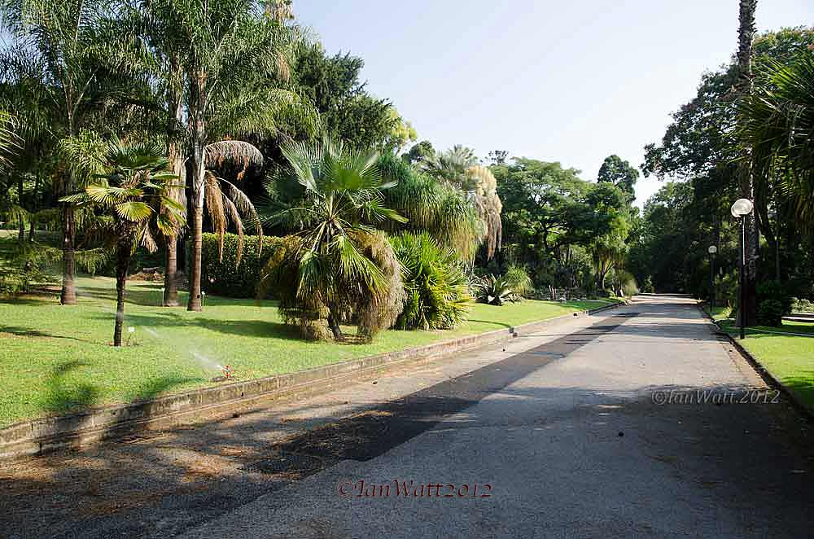
Notes:
Orto Botanico di Napoli.-

Slide 18
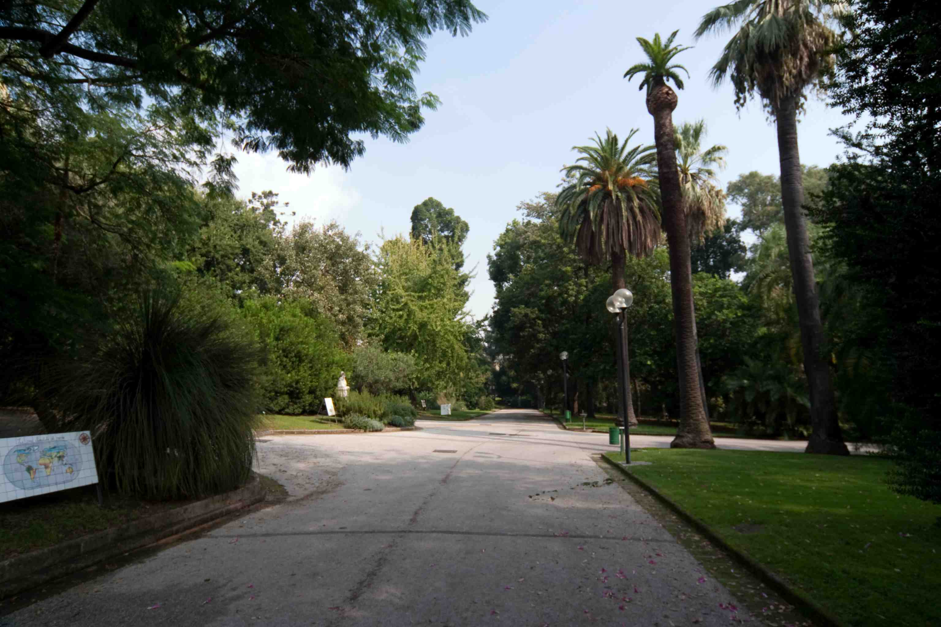
Notes:
Orto Botanico di Napoli..

Slide 19
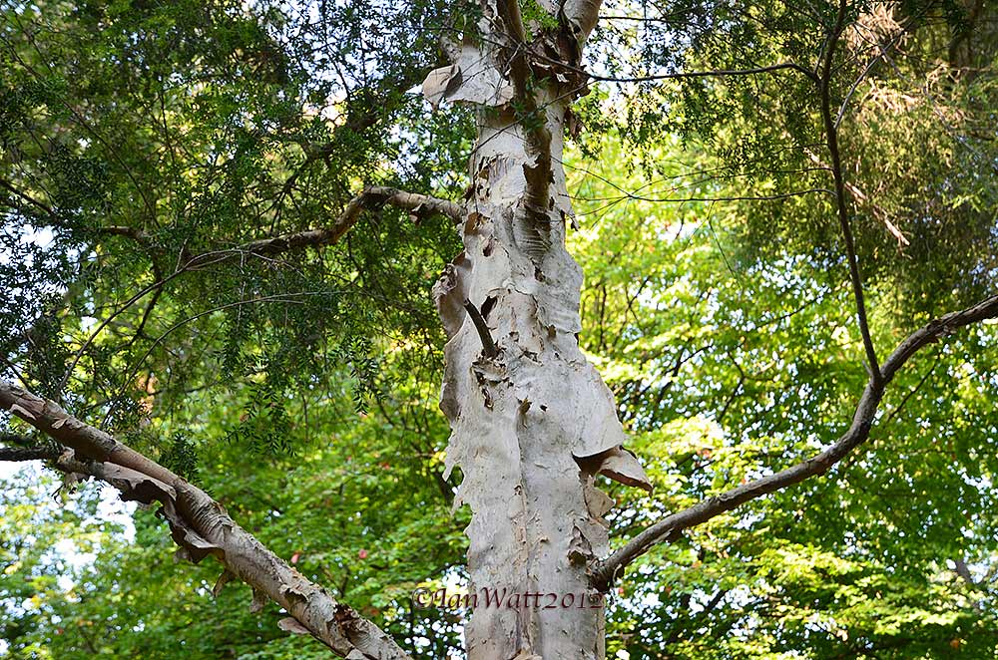
Notes:
Orto Botanico de Napoli.-Melaleuca styphllioides

Slide 20
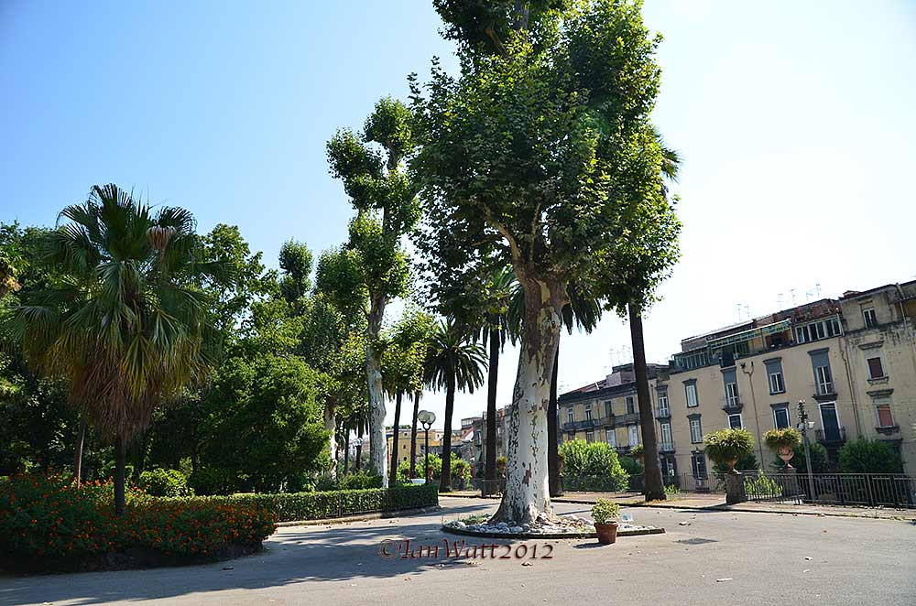
Notes:
Orto Botanico de Napoli.-Platanus

Slide 21
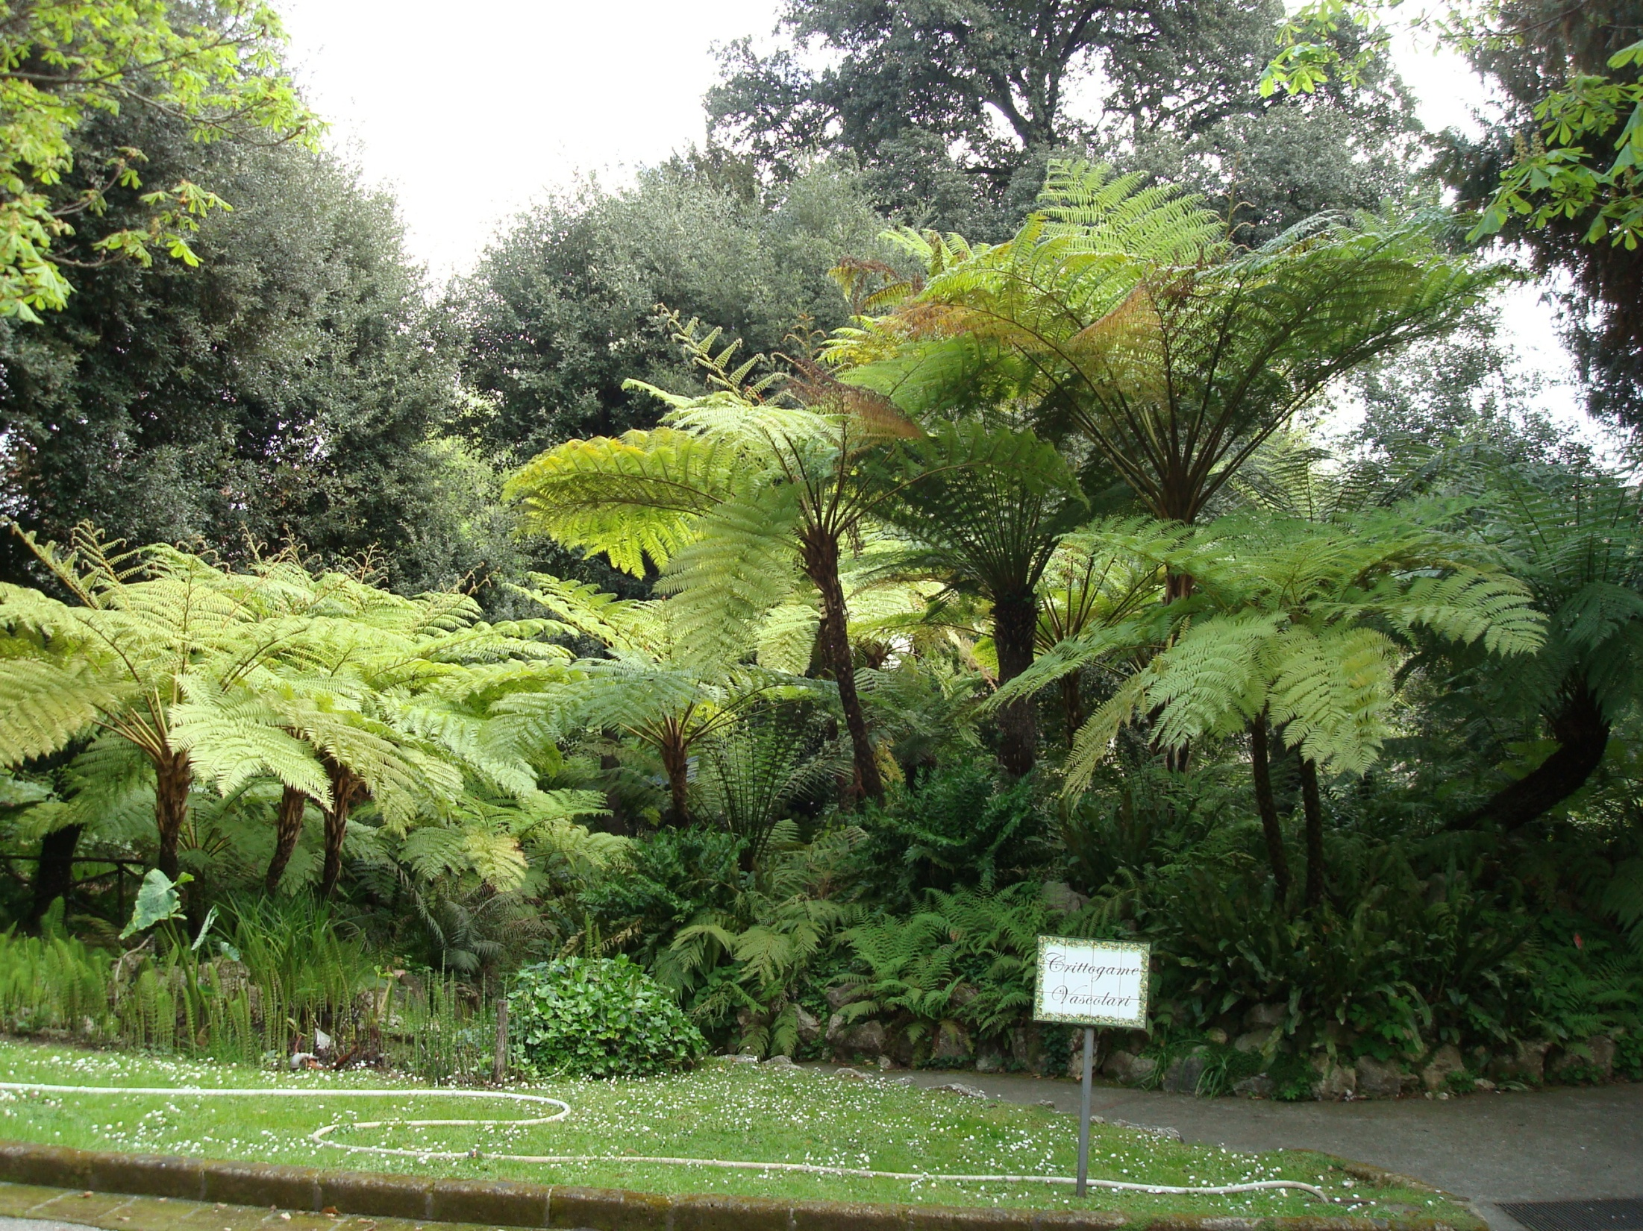
Notes:
Orto Botanico di Napoli.-

Slide 22
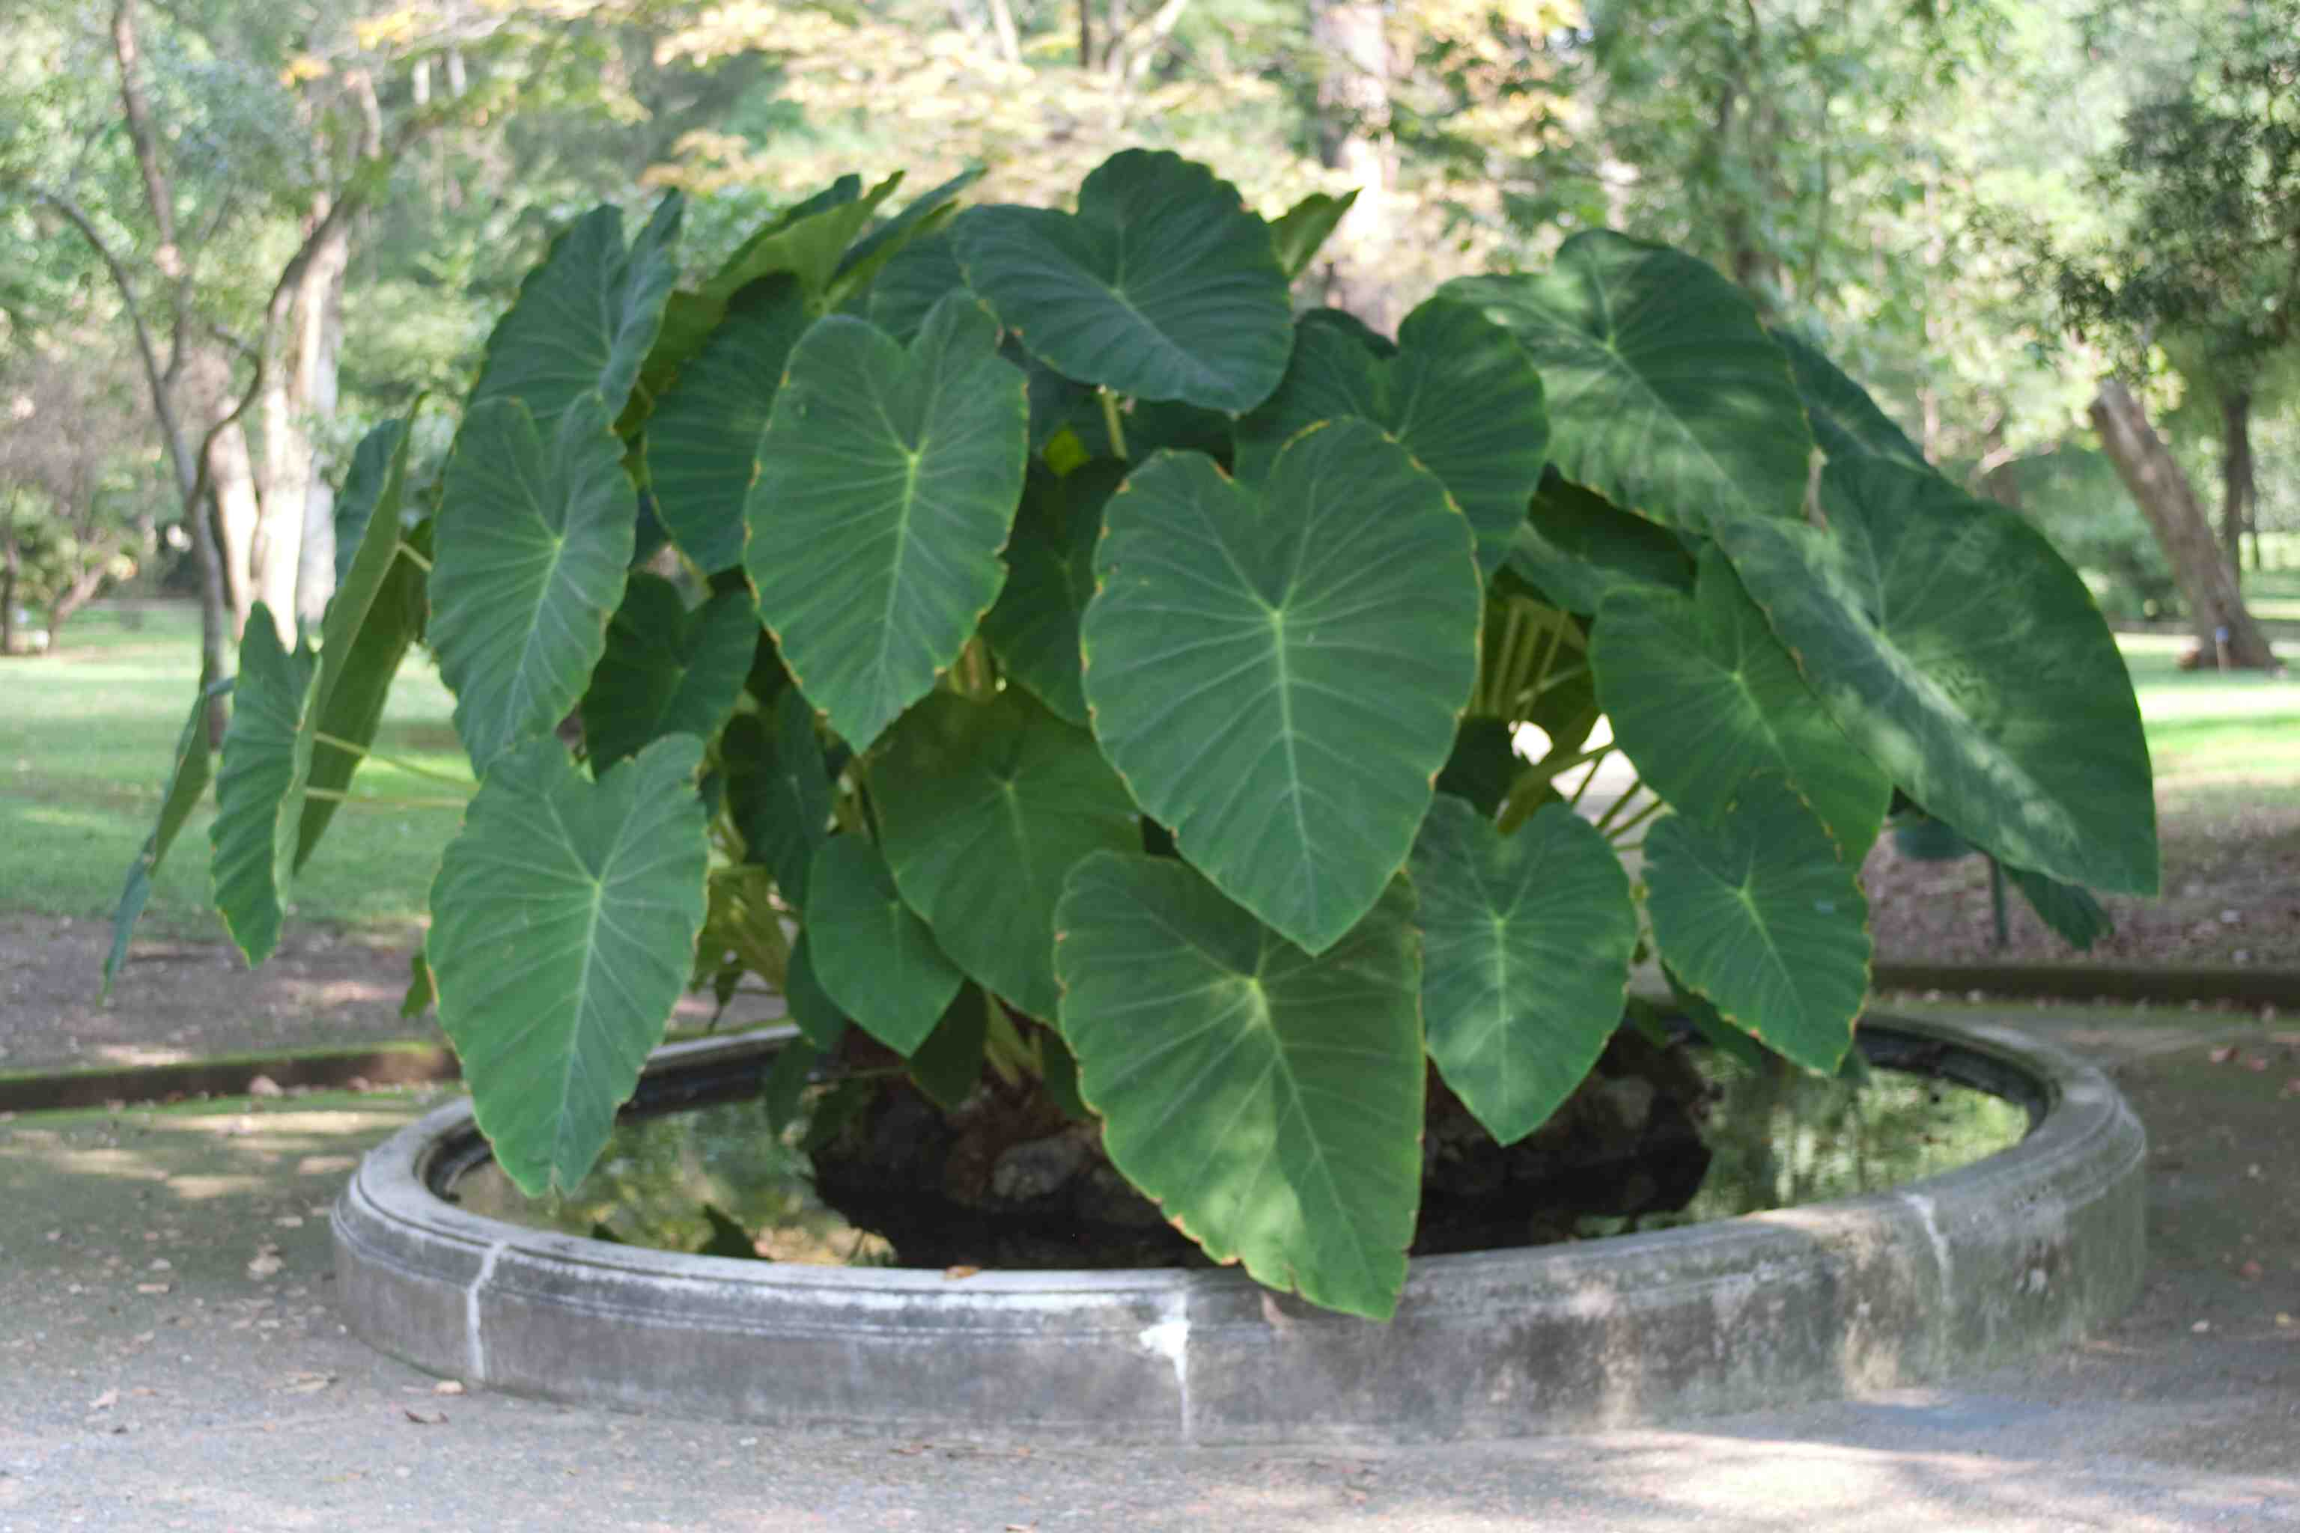
Notes:
Orto Botanico di Napoli.-Alocasia

Slide 23
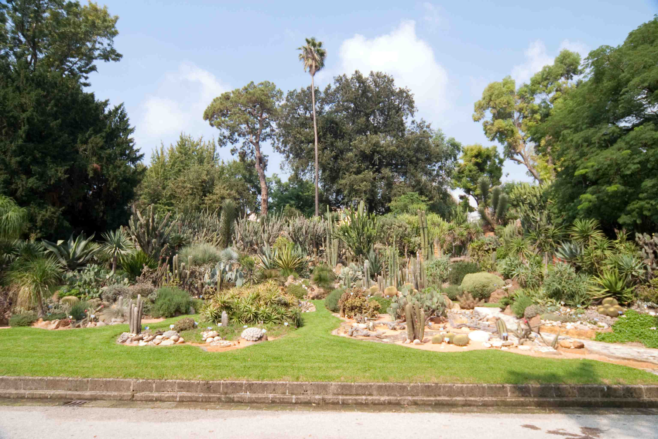
Notes:
Orto Botanico di Napoli.-

Slide 24
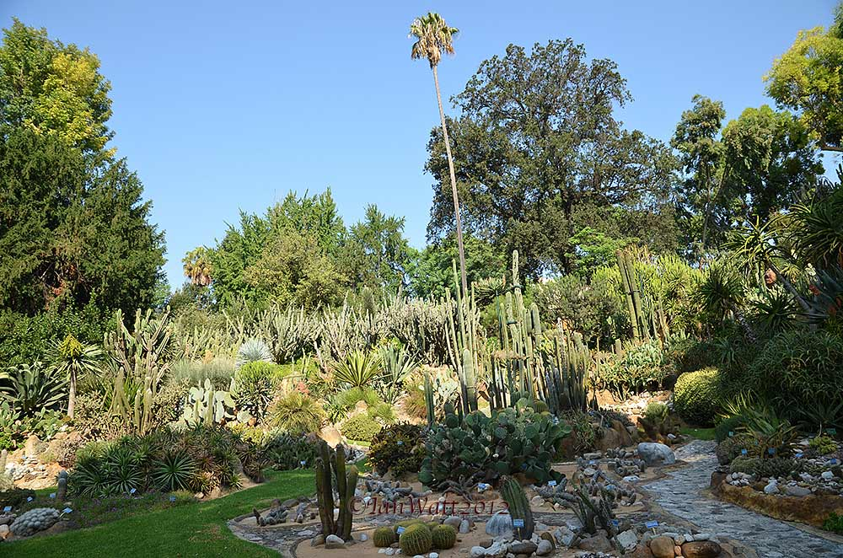
Notes:
Orto Botanico di Napoli.-

Slide 25
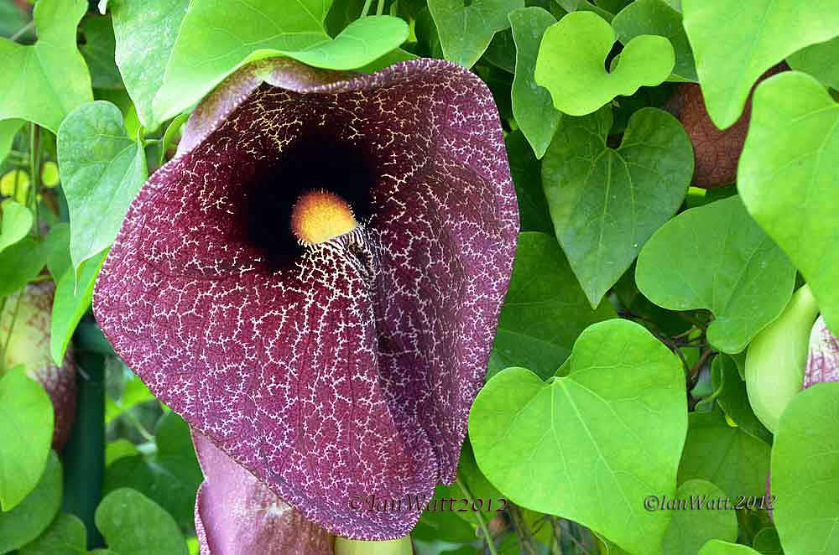
Notes:
Orto Botanico di Napoli.-Aristolochia gigantea

Slide 26
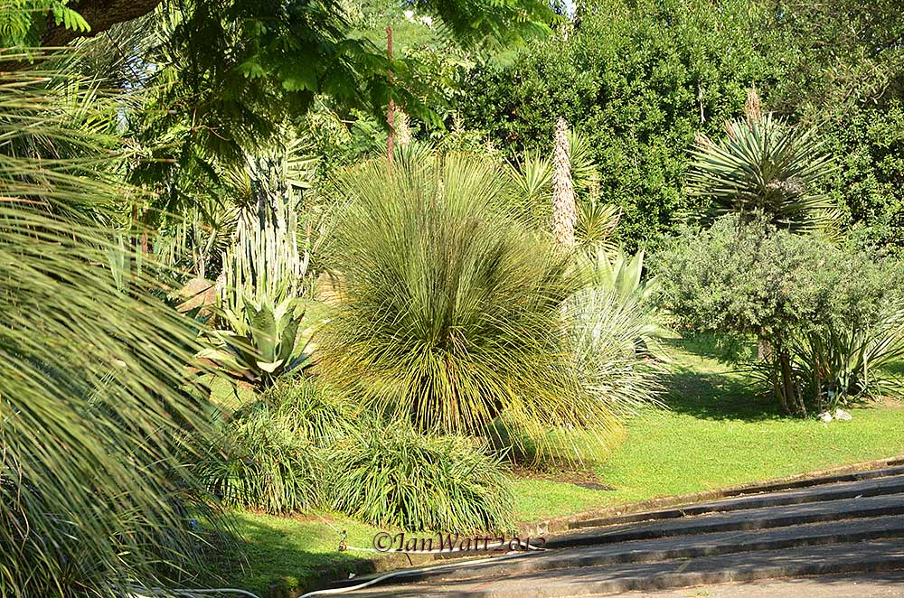
Notes:
Orto Botanico di Napoli.-Dasylirion

Slide 27
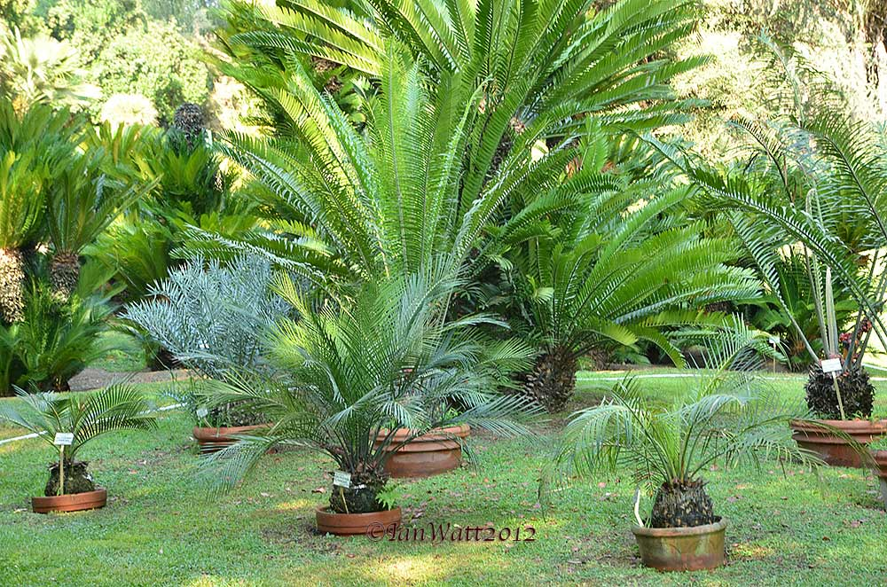
Notes:
Orto Botanico di Napoli.-Cycas

Slide 28
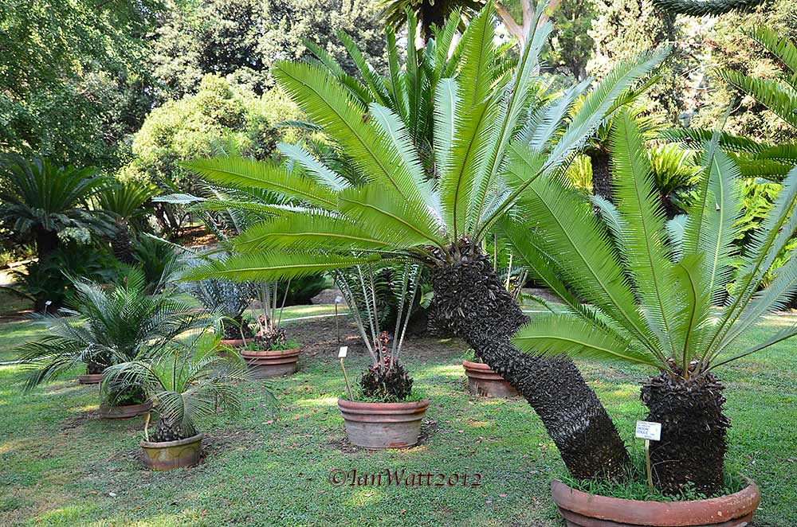
Notes:
Orto Botanico di Napoli.-Cycas

Slide 29
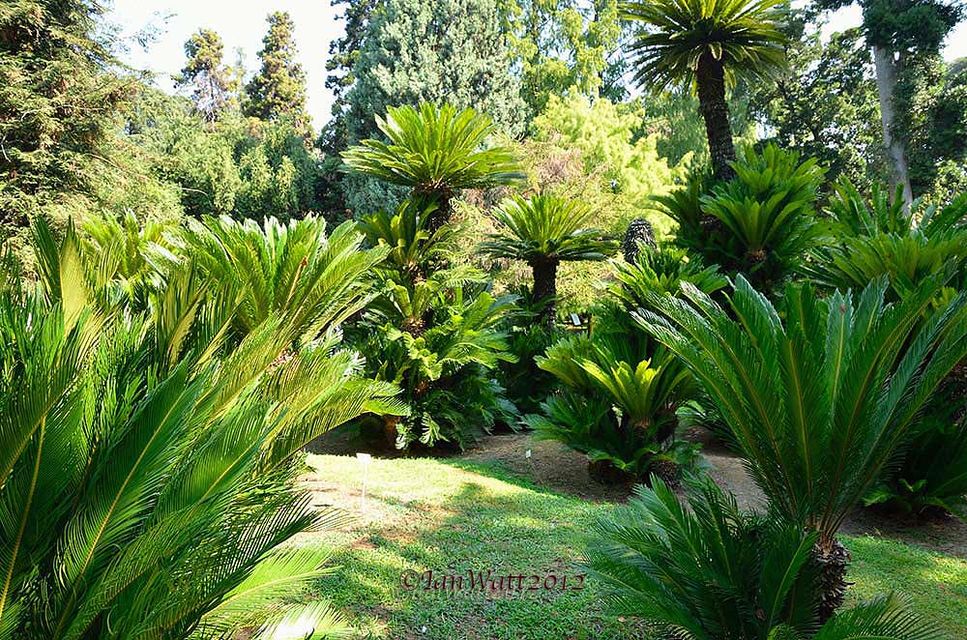
Notes:
Orto Botanico di Napoli.-Cycas

Slide 30
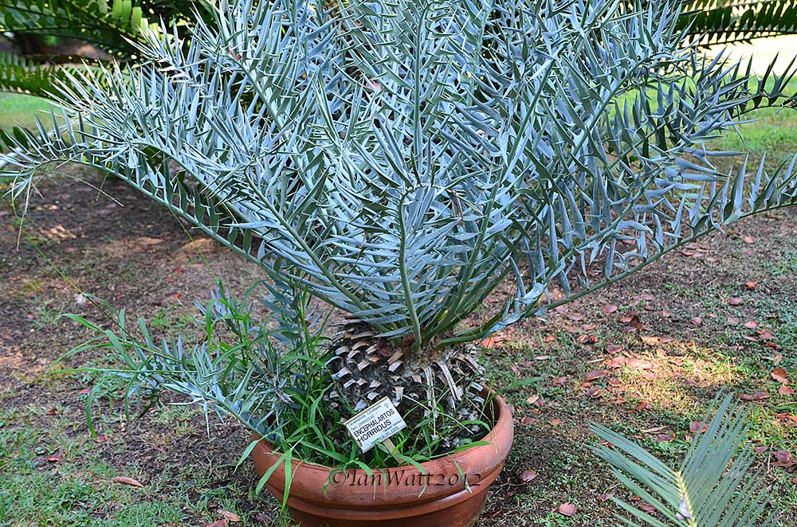
Notes:
Orto Botanico di Napoli.-Encephalartos

Slide 31
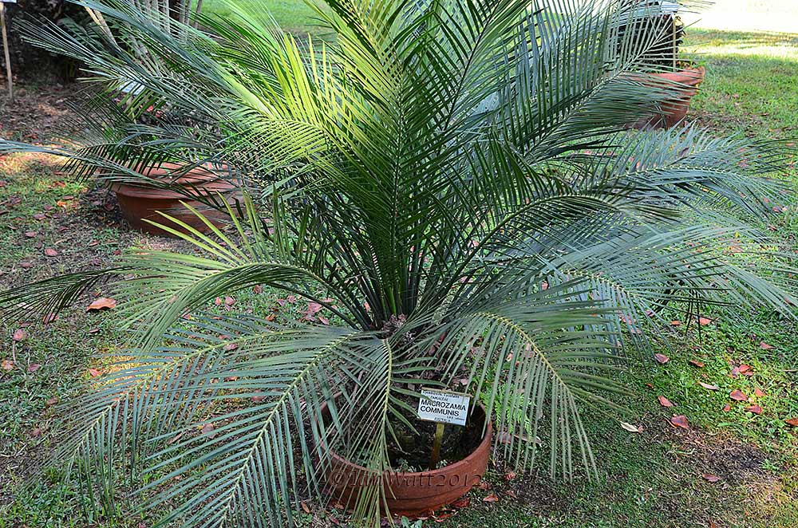
Notes:
Orto Botanico di Napoli.-Macrozamia communis

Slide 32
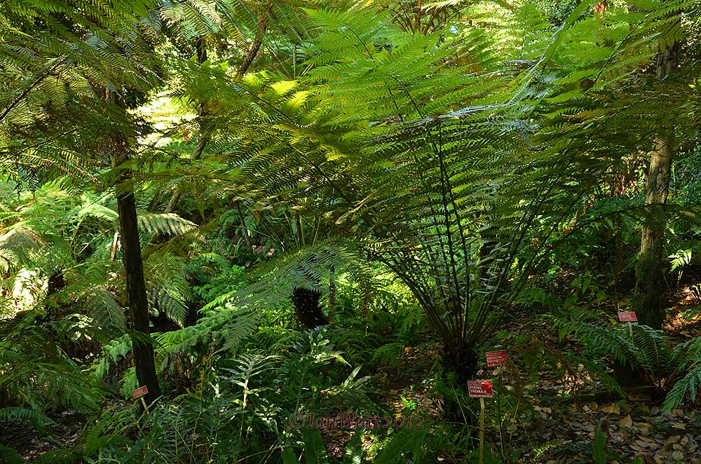
Notes:
Orto Botanico di Napoli.-Helechos

Slide 33
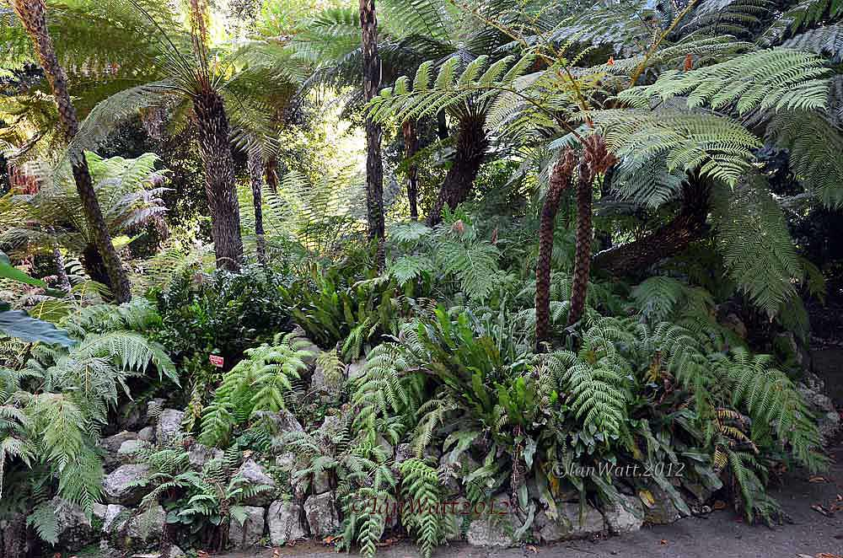
Notes:
Orto Botanico di Napoli.-Helechos

Slide 34
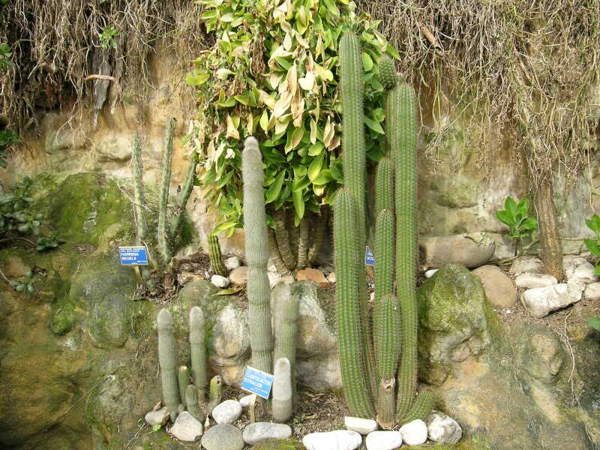
Notes:
Orto Botanico di Napoli

Slide 35
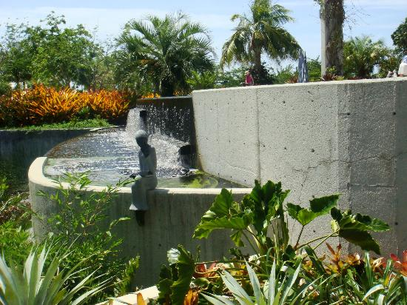
Notes:
Orto Botanico di Napoli

Slide 36
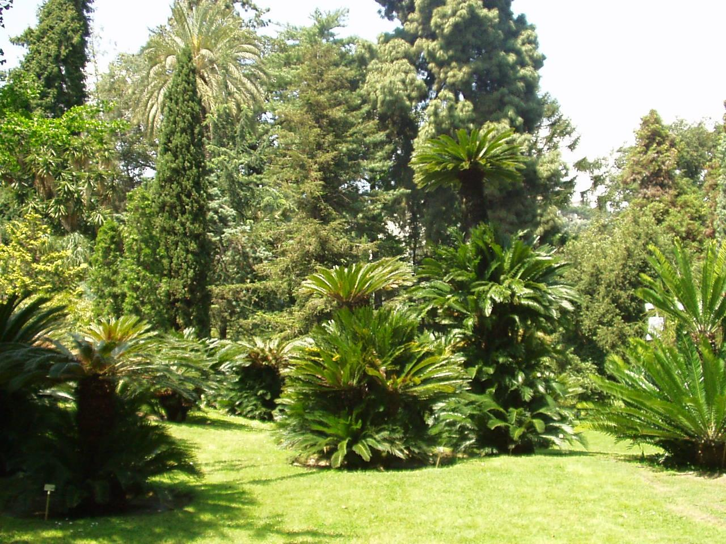
Notes:
Orto Botanico di Napoli

Slide 37
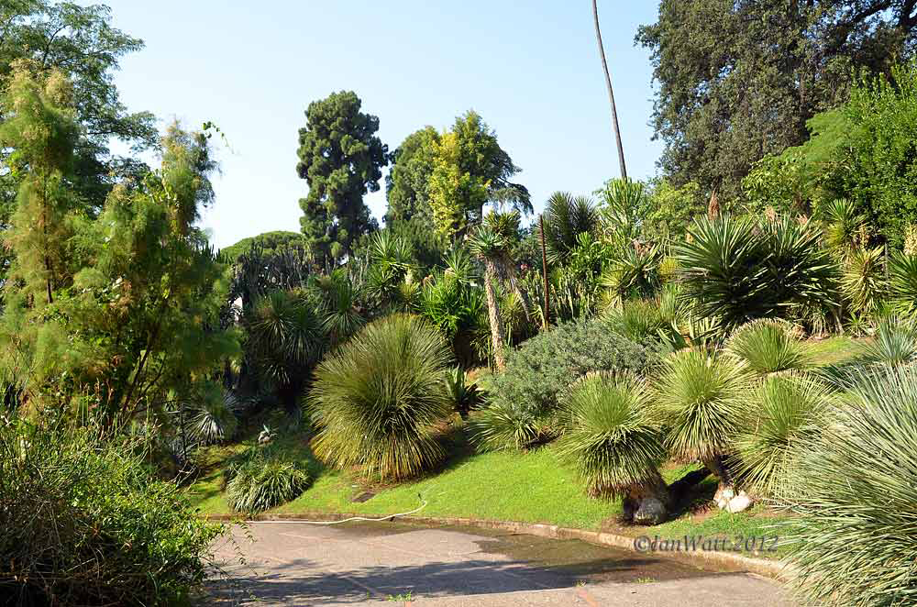
Notes:
Orto Botanico di Napoli

Slide 38
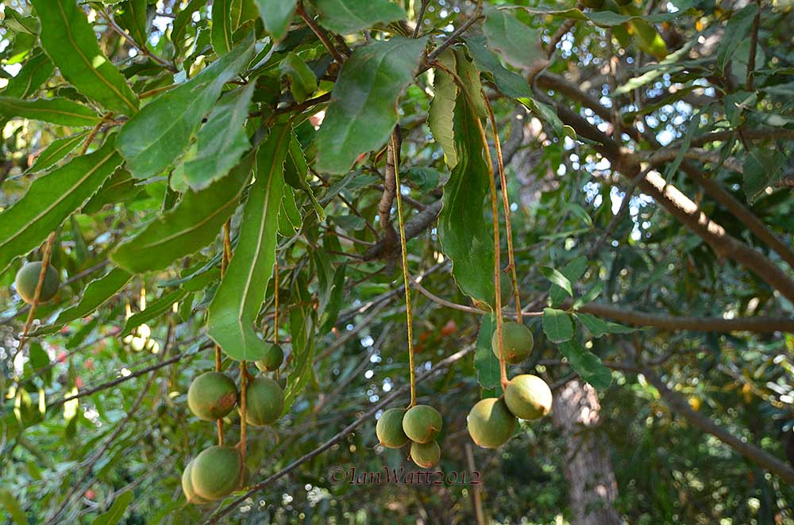
Notes:
Orto Botanico di Napoli.-Macadamia integrifolia

Slide 39
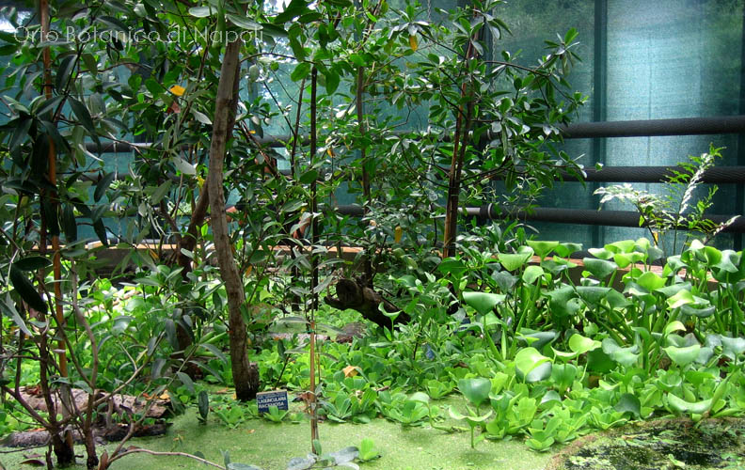
Notes:
Orto Botanico di Napoli.--Mangrovie_Pistia_

Slide 40
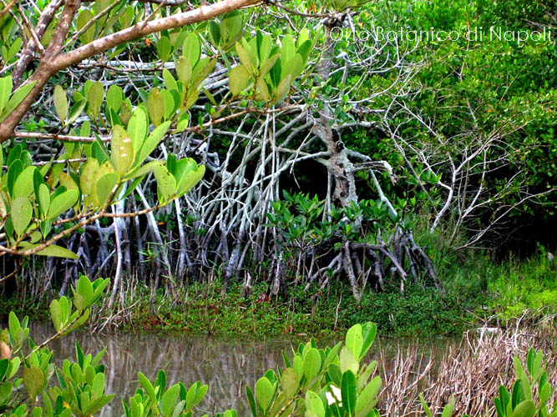
Notes:
Orto Botanico di Napoli.--Mangrovie_

Slide 41
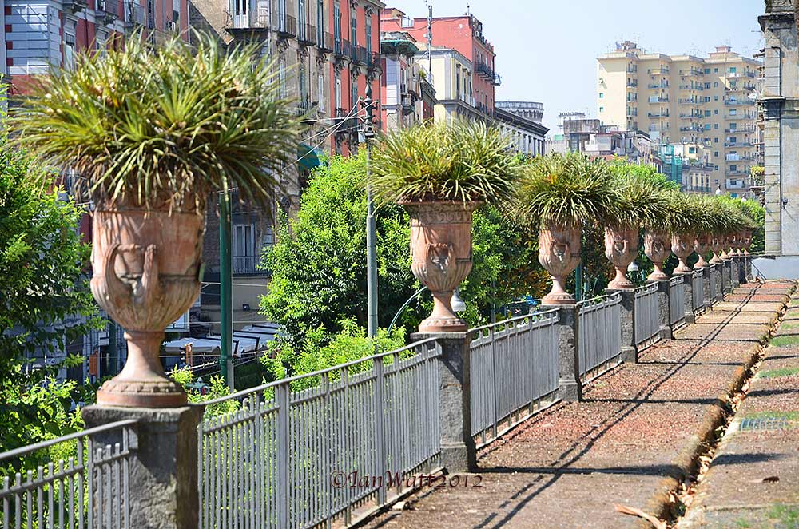
Notes:
Orto Botanico di Napoli.-

Slide 42
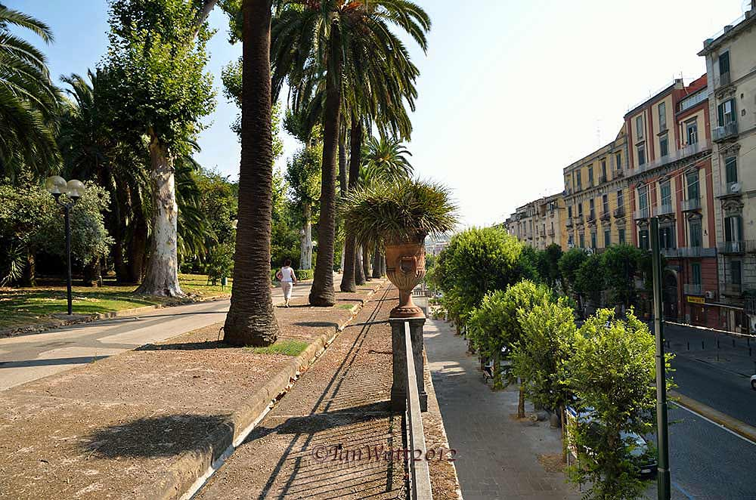
Notes:
Orto Botanico di Napoli.--Mangrovieto

Slide 43
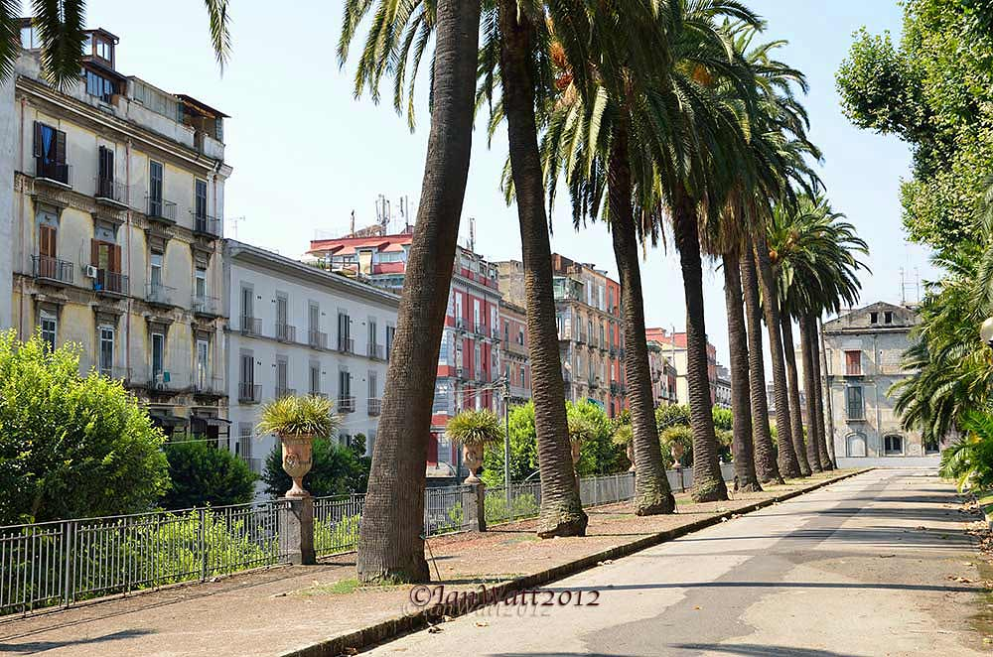
Notes:
Orto Botanico di Napoli.--Victoria_cruziana

Slide 44
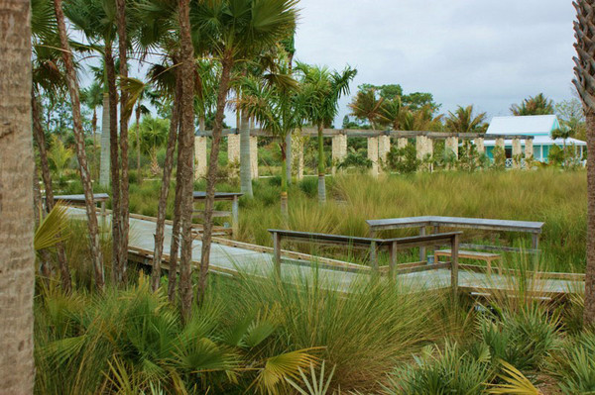
Notes:
Orto Botanico di Napoli.-

Slide 45
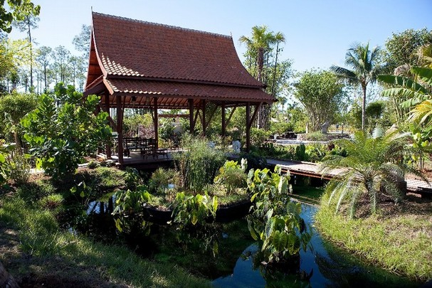
Notes:
Orto Botanico di Napoli.-

Slide 46
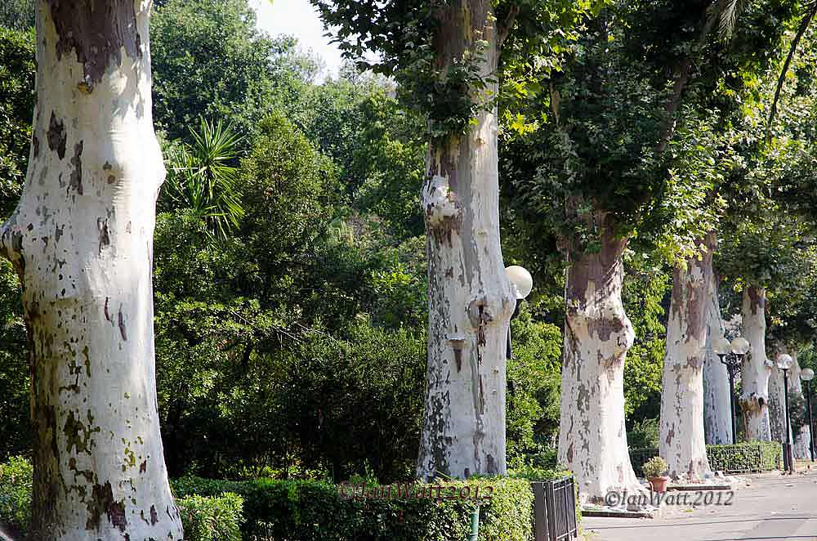
Notes:
Orto Botanico di Napoli.-
Platanus

Slide 47
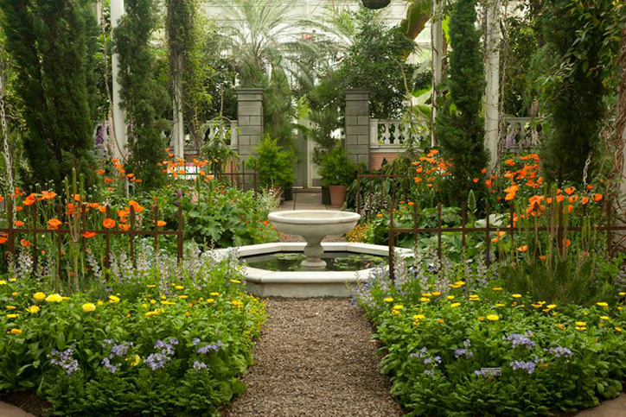
Notes:
Orto Botanico di Napoli.-Renaissance-Garden-

Slide 48
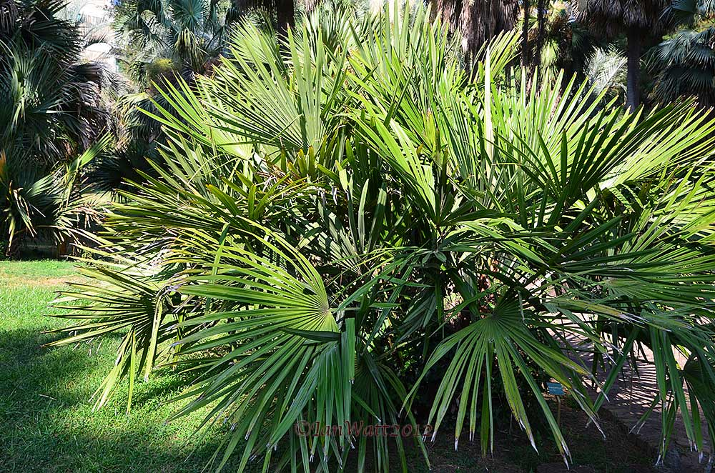
Notes:
Orto Botanico di Napoli.-Rhapidophyllum hystrix

Slide 49
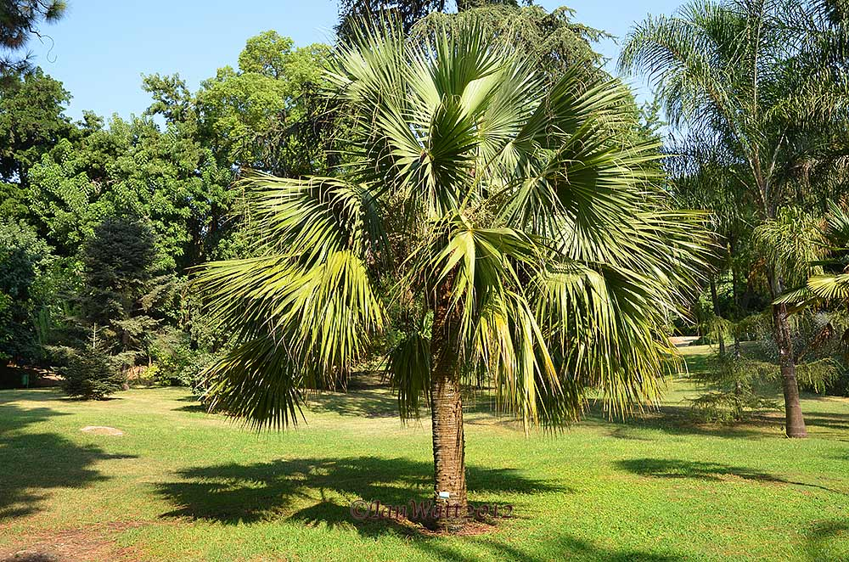
Notes:
Orto Botanico di Napoli.-Sabal blackbourniana puede ser

Slide 50
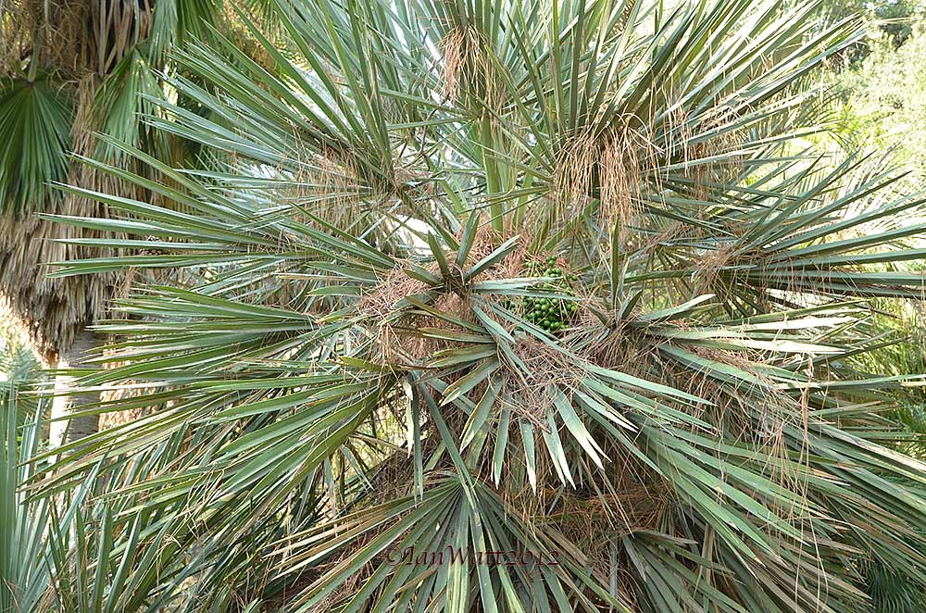
Notes:
Orto Botanico di Napoli.-Trithrinax campestris

Slide 51
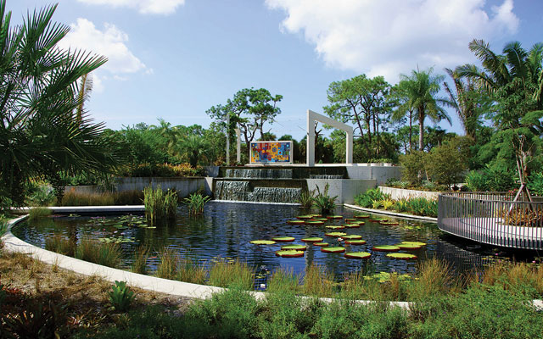
Notes:
Orto Botanico di Napoli.-

Slide 52
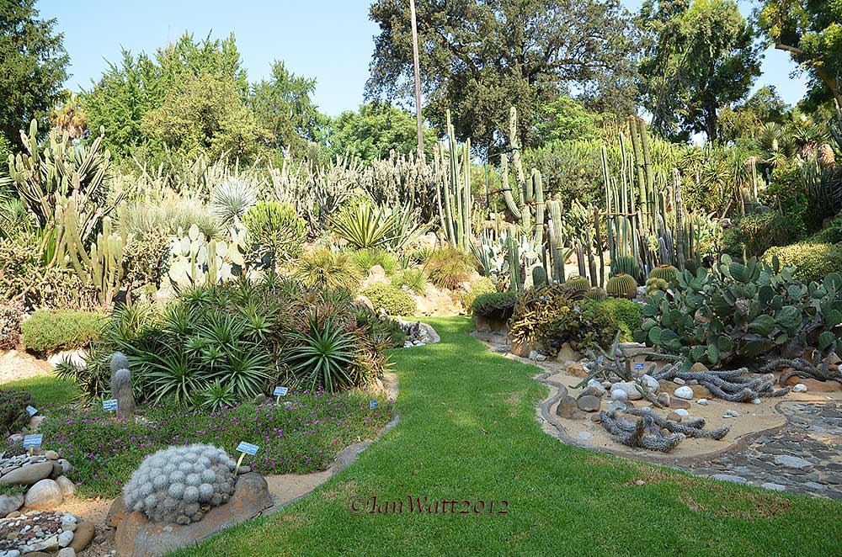
Notes:
Orto Botanico di Napoli.-

Slide 53
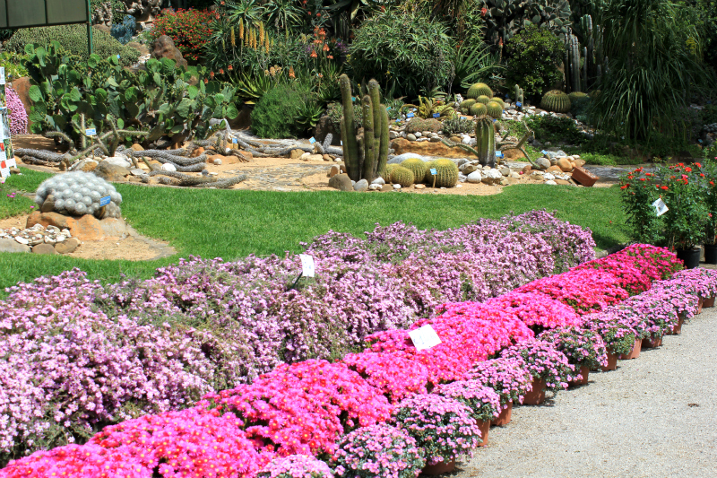
Notes:
Orto Botanico di Napoli.-

Slide 54
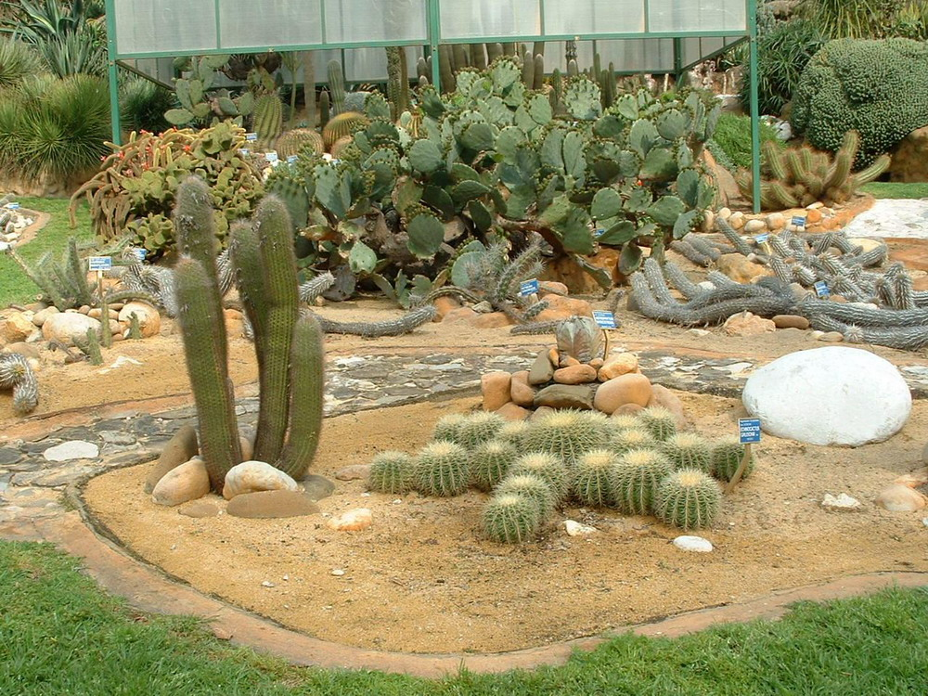
Notes:
Orto Botanico di Napoli.--

Slide 55

Notes:
Orto Botanico di Napoli.--

Slide 56

Notes:
Orto Botanico di Napoli.--

Slide 57

Notes:
Orto Botanico di Napoli.--

Slide 58

Notes:
Orto Botanico di Napoli.--

Slide 59

Notes:
Orto Botanico di Napoli.--

Slide 60


Notes:
Orto Botanico di Napoli.--

Slide 61

Notes:
Orto Botanico di Napoli.--

Slide 62

Notes:
Orto Botanico di Napoli.--

Slide 63

Notes:
Orto Botanico di Napoli.--

Slide 64
Orto botanico di Roma.
El Orto Botanico dell'Università di Roma "La Sapienza" (12 hectáreas), también conocido como el Orto Botanico di Roma, es un jardín botánico operado por la Universidad Sapienza de Roma y situado en el Largo Cristina di Svezia 24, Roma, Italia. Está abierto de martes a sábado, pero cerró por completo en agosto; una cuota de admisión se carga.
El jardín fue establecido en este sitio en 1883, a pesar de que es el sucesor de los Jardines Botánicos papales que se remonta al Renacimiento

Slide 65
Está situada en las laderas del Janículo con vistas al siglo 17 Palazzo Corsini, que era 1659 a 1689 la residencia de la reina Cristina de Suecia, ahora la sede de la Accademia dei Lincei.
Hoy en día el jardín cuenta con más de 3.000 especies, con un jardín japonés, bambú arboledas y un Giardino dei Semplici (más de 300 especies de plantas medicinales). Especímenes notables incluyen Cedrus deodara, Dasylirion glaucophyllum y Dasylirion acrotrichum, Erythrina crista-galli, y Liquidambar orientalis. Invernaderos contienen bonsai, plantas carnívoras y plantas tropicales incluyendo euphorbias y orquídeas.

Slide 66

Notes:
Orto botanico Roma.-

Slide 67

Notes:
Orto botanico di Roma

Slide 68

Notes:
Orto botanico di Roma

Slide 69

Notes:
Orto botanico di Roma

Slide 70

Notes:
Orto botanico di Roma

Slide 71

Notes:
Orto botanico di Roma

Slide 72

Notes:
Orto botanico di Roma.-Japanese

Slide 73

Notes:
Orto botanico di Roma

Slide 74

Notes:
Orto botanico di Roma

Slide 75

Notes:
Orto botanico di Roma

Slide 76

Notes:
Orto botanico di Roma

Slide 77

Notes:
Orto botanico di Roma

Slide 78

Notes:
Orto botanico di Roma

Slide 79

Notes:
Orto botanico di Roma

Slide 80

Notes:
Orto botanico di Roma

Slide 81


Notes:
Orto botanico di Roma

Slide 82

Notes:
Orto botanico di Roma

Slide 83

Notes:
Orto botanico di Roma

Slide 84

Notes:
Orto botanico di Roma

Slide 85

Notes:
Orto botanico di Roma.-Viburnum opulus.-Bola de nieve

Slide 86

Notes:
Orto botanico di Roma

Slide 87

Notes:
Orto botanico di Roma

Slide 88

Notes:
Orto botanico di Roma

Slide 89

Notes:
Orto botanico di Roma

Slide 90

Notes:
Orto botanico di Roma

Slide 91

Notes:
Orto botanico di Roma

Slide 92

Notes:
Orto botanico di Roma

Slide 93


Slide 94

Notes:
Orto botanico Roma.

Slide 95

Notes:
Orto botanico Roma.

Slide 96



Notes:
Orto botanico di Roma

Slide 97

Notes:
Orto botanico Roma.-

Slide 98

Notes:
Orto botanico Roma.-Romneya

Slide 99

Notes:
Orto botanico di Roma.-

Slide 100
Notes:
Orto botanico di Roma.-Jardin japones

Slide 101

Notes:
Orto botanico Roma.-Romneya

Slide 102

Notes:
Orto botanico Roma.-Romneya

Slide 103

Notes:
Orto botanico Roma.-Jacobinia carnea

Slide 104

Notes:
Orto botanico Roma.-Fuente de los tritones

Slide 105
Notes:
Orto botanico Roma.-Jardin japones

Slide 106

Notes:
Orto botanico Roma.-

Slide 107

Notes:
Orto botanico Roma.-

Slide 108

Notes:
Orto botanico Roma.-

Slide 109

Notes:
Orto botanico Roma.-

Slide 110

Notes:
Orto botanico Roma.-

Slide 111

Notes:
Orto botanico Roma.-

Slide 112

Notes:
Orto Botanico di Roma-Berberis sanguinea

Slide 113

Notes:
Orto Botanico di Roma-Berberis sanguinea

Slide 114

Notes:
Orto Botanico di Roma-Limbarda crithmoides

Slide 115


Slide 116

Notes:
Orto Botanico di Roma-Pittosporum tobira

Slide 117

Notes:
Orto Botanico di Roma-Podocarpus mannii

Slide 118

Notes:
Orto Botanico di Roma-Santolina etrusca

Slide 119

Notes:
Orto Botanico di Roma-Santolina rosmarinifolia

Slide 120

Notes:
Orto Botanico di Roma-Solanum sodomarum

Slide 121

Notes:
Orto Botanico di Roma-Solanum sodomarum

Slide 122

Notes:
Orto Botanico di Roma-Tradescantia

Slide 123

Notes:
Orto Botanico di Roma-Viburnum opulus

Slide 124

Notes:
Orto Botanico di Roma-Viburnum opulus

Slide 125
Notes:
Orto Botanico di Roma-.-

Slide 126

Notes:
Orto Botanico di Roma-.-

